Slide 1


国家中小学课程资源
牛顿第二定律
年 级：高一 | 学 | 科：物理（人教版）
主讲人：张健 | 学 | 校：北京师范大学第二附属中学

Slide 2
牛顿第二定律
年 级：高一 | 学 | 科：物理（人教版）
主讲人：张健 | 学 | 校：北京师范大学第二附属中学

Slide 3
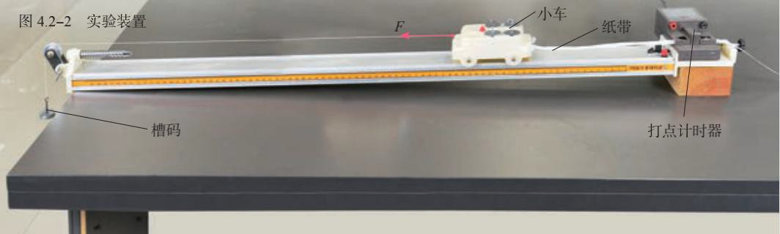
“探究加速度与力、质量关系”实验结论：
在质量一定时，物体加速度的大小与 它受到的作用力成正比，即 a∝F；
在作用力一定时，物体加速度的大小
与它的质量成反比，即a∝ ¹ 。
m

Slide 4

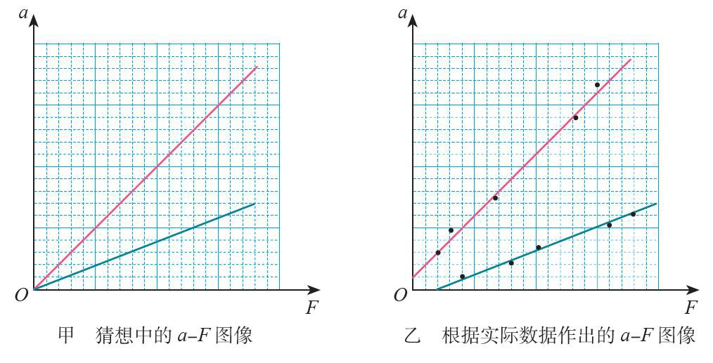

对于任何物 体都是这样 的吗？

Slide 5
一、牛顿第二定律
1.内容
物体加速度的大小跟它受到的作用 力成正比，跟它的质量成反比；加速度 的方向和作用力的方向相同。

Slide 6
一、牛顿第二定律
2.表达式
F
a∝ _{m} 或 F∝ma
也可以写成等式
F＝kma
其中k是比例系数。

Slide 7

想一想
从牛顿第二定律知道，无论 怎样小的力都可以使物体产生加 速度。可是，我们用力提一个很 重的箱子，却提不动。这跟牛顿 第二定律有没有矛盾？应该怎样 解释这个现象？

Slide 8





实际物体所受的力往往 不止一个，牛顿第二定律中 的F指的是物体所受的合力。
F F_{N}
G

Slide 9

取质量的单位是千克（kg）， 加速度的单位是米每二次方秒
（m/s²），根据牛顿第二定律中 加速度与力、质量的关系，我们
应该怎样确定力的单位？
想一想

Slide 10
二、力的单位
“F＝kma”
当k＝1时
m＝1 kg的物体在某力作用下获得1 m/s²
的加速度时，这个力 F＝ma＝1 kg·m/s²。
力的单位——“千克米每二次方秒”，称 作“牛顿”，用符号N表示。
F＝ma

Slide 11
→ a = ^{F}
F＝ma
m
在同样的力的作用下：
m越大，a越小，运动状态越难改变；
m越小，a越大，运动状态越易改变。
在确定的作用力下，决定物体运动状态 变化难易程度的因素是物体的质量，因 此描述物体惯性的物理量是质量。

Slide 12


在平直路面上，质量为1100 kg的汽车 在进行研发测试，当速度达到100 km/h 时取 消动力，经过70 s停了下来。汽车受到的阻 力是多少？
重新起步加速时牵引力为2000 N，产生 的加速度是多少？（假定试车过程中汽车受 到的阻力不变）

Slide 13
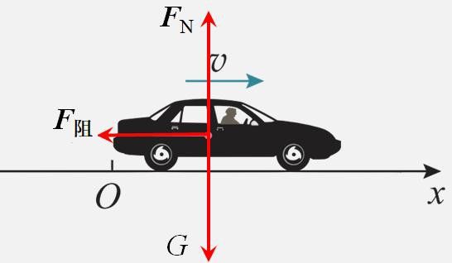
解 以汽车为研究对象。取消动力后，汽车做匀 减速直线运动。初速度v₀＝100 km/h＝27.8 m/s，末 速度为0，滑行时间t＝70 s。
根据速度与时间关系式
_{a ＝} 0 − v_{0 ＝−} v₀
1
t t
根据牛顿第二定律
mv
1100kg × 27.8m / s
F_{阻}＝ma₁＝−
0
＝− ＝− 437N
t 70s
汽车受到的阻力是437 N，方向与运动方向相反。

Slide 14
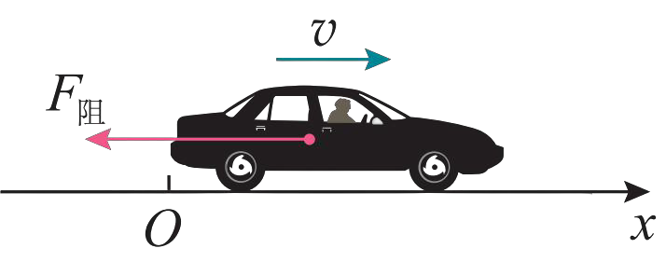
F = 2000N − 437N = 1563N
（2）重新起步后，汽车所受的合力为：
F_{N}
F_{阻}
F_{牵}
a = ^{F} = 1.42m/s²
2
m
方向与车的运动方向相同。
G

Slide 15

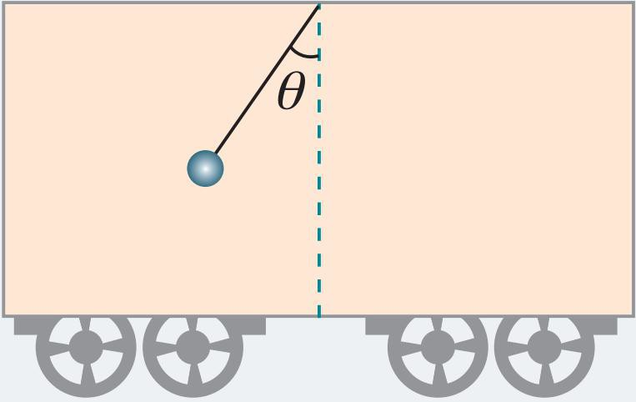
某同学在列车车厢的顶部用细线悬挂一 个小球，在列车以某一加速度渐渐启动的过 程中，细线就会偏过一定角度并相对车厢保 持静止，通过测定偏角的
大小就能确定列车的加速 度。在某次测定中，悬线
与竖直方向的夹角为θ，求 列车的加速度a。

Slide 16
解 方法1 选择小球为研究对象。设小球的 质量为m，小球在竖直面内受到重力mg、绳的拉 力F_{T}。在这两个力的作用下，小球产生水平方向 的加速度a。
F_{T}与mg的合力方向水平向右，
F＝mg tanθ
根据牛顿第二定律，小球具有的加 速度为
a ＝ _{m} ＝g tanθ
F
T
θ
O
F
F
G

Slide 17
方法2
竖直方向：
y
F
F cos θ－mg＝0 （1）
Fy
T
T
水平方向：
F_{T} sin θ＝ma （2）
解得: a= g tan θ，
θ
O
F_{x}
x
列车的加速度与小球相同，大小 为g tan θ ，方向水平向右。
G

Slide 18
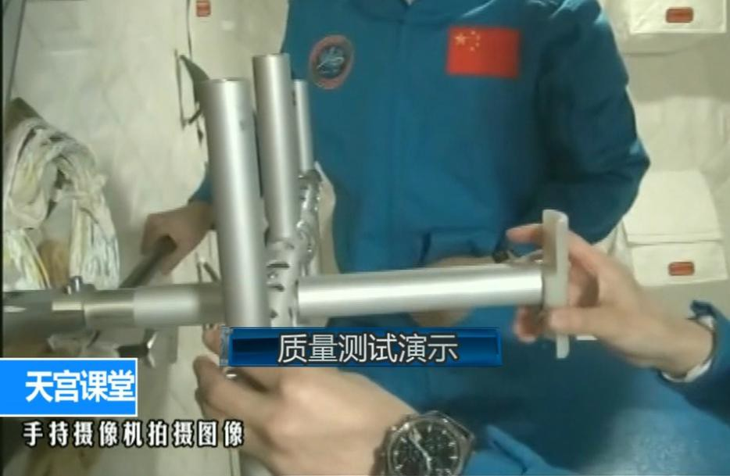
三、用动力学方法测质量
假设你现在身处太空之中，如何测量一 个物体的质量呢？
F＝ma，已知力F， 并测出加速度a，就可以 算出物体的质量m
——动力学方法测质量

Slide 19
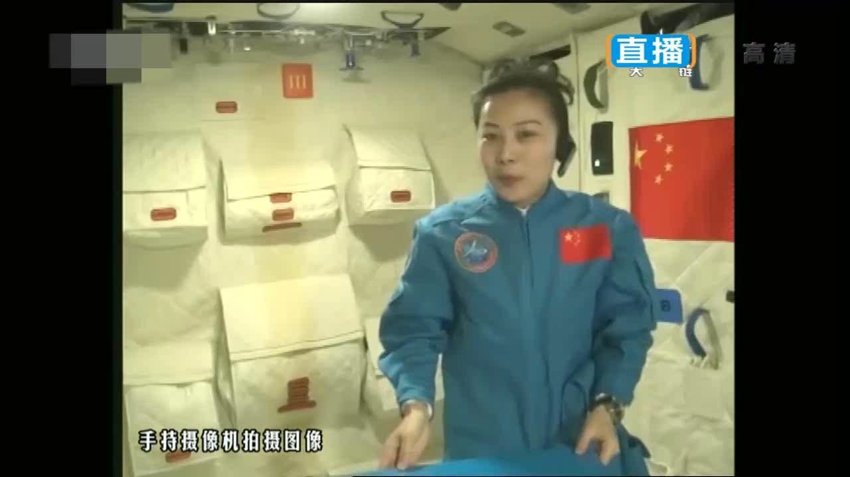

Slide 20
思考与讨论
我们可以通过 a = ^{Δv}求加速度，
Δt
也可用牛顿第二定律 a = ^{F} 求加
m
速度，这两个表达式有何不同？

Slide 21
课堂小结
内 容
牛顿第二定律
_{F＝kma} 1N的定义
表达式
F＝ma
力是产生加速度的原因
加速度方向与合力的方向相同 力和加速度瞬时对应
理 解
应 用

